Slide 1
ДРЕВНЕЕ ПЕРСИДСКОЕ ЦАРСТВО

Slide 2
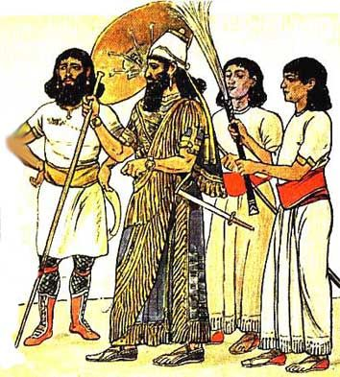
ВОЗНИКНОВЕНИЕ ПЕРСИДСКОГО ЦАРСТВА
Древние персидские цари происходили из рода «ахемен».

Slide 3
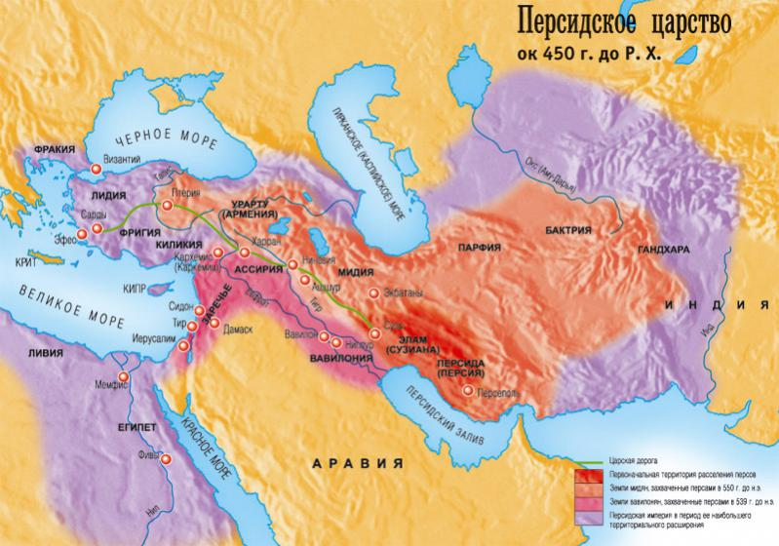

Slide 4
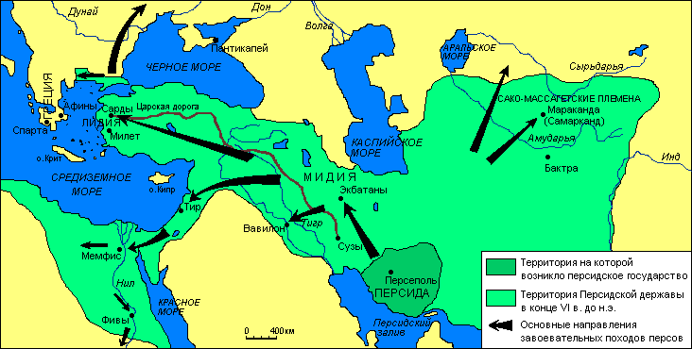
ЗАВОЕВАНИЯ ПЕРСОВ

Slide 5
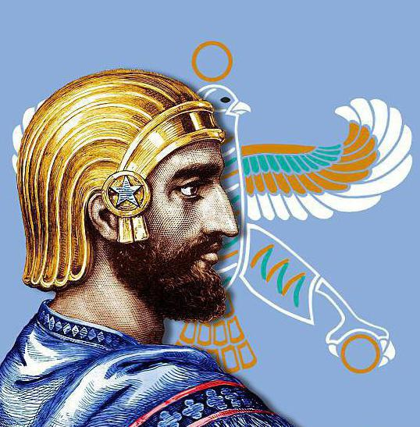
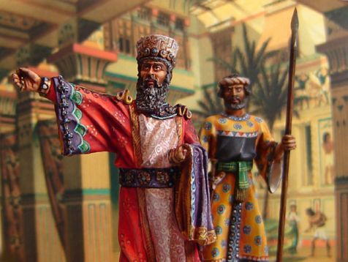
ЦАРЬ КИР И ЦАРЬ МИДИИ АСТИАГ

Slide 6
ЗАВОЕВАНИЕ ВАВИЛОНА ЦАРЕМ КИРОМ

Slide 7
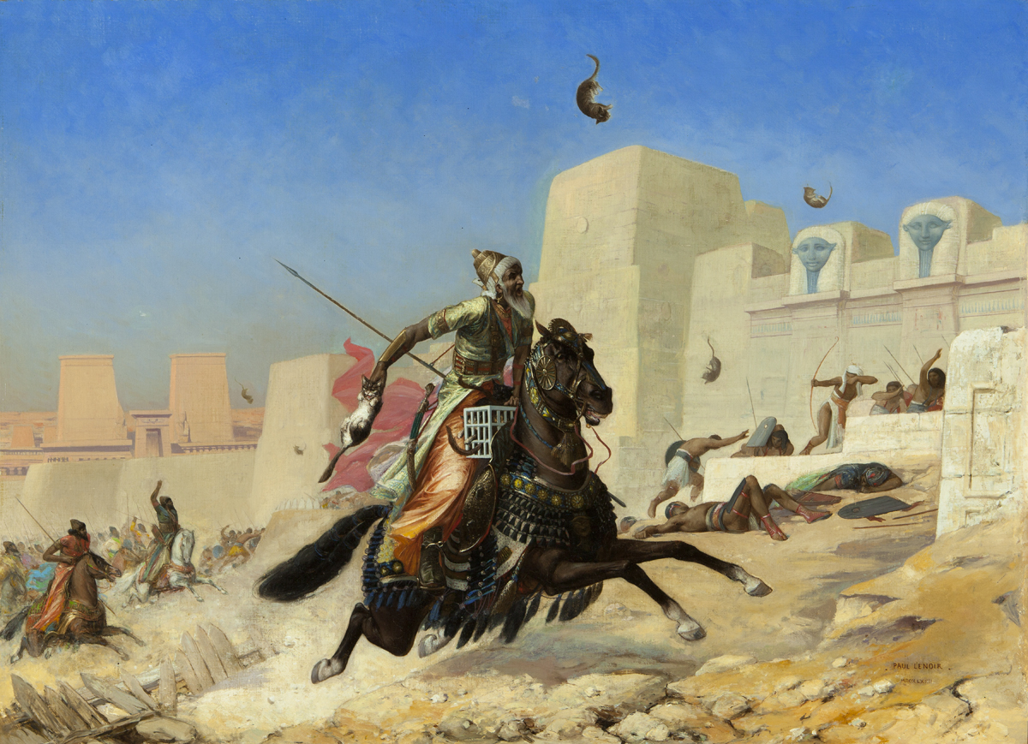
ЦАРЬ КАМБИЗ – ЗАВОЕВАНИЕ ЕГИПТА

Slide 8
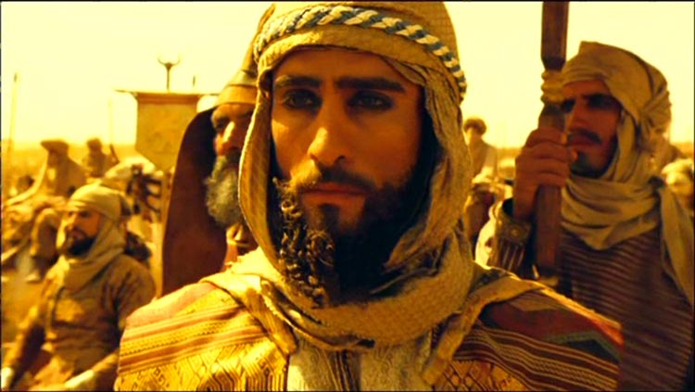
ДАРИЙ ПЕРВЫЙ (ДАРАЙЯВАУШ)

Slide 9
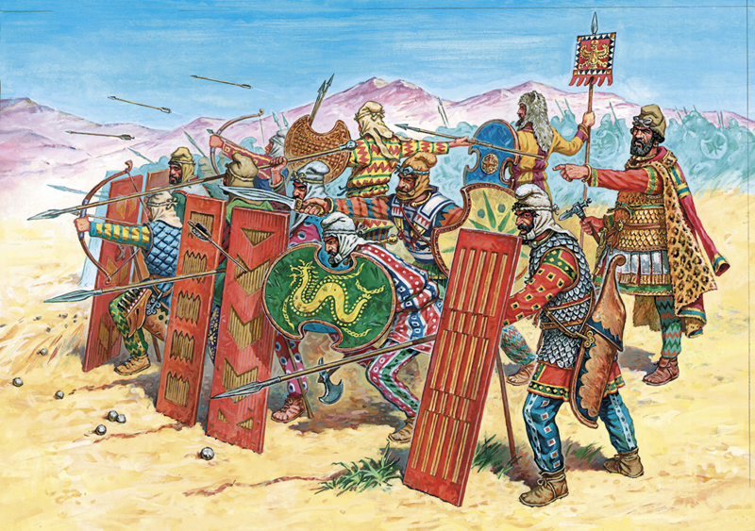
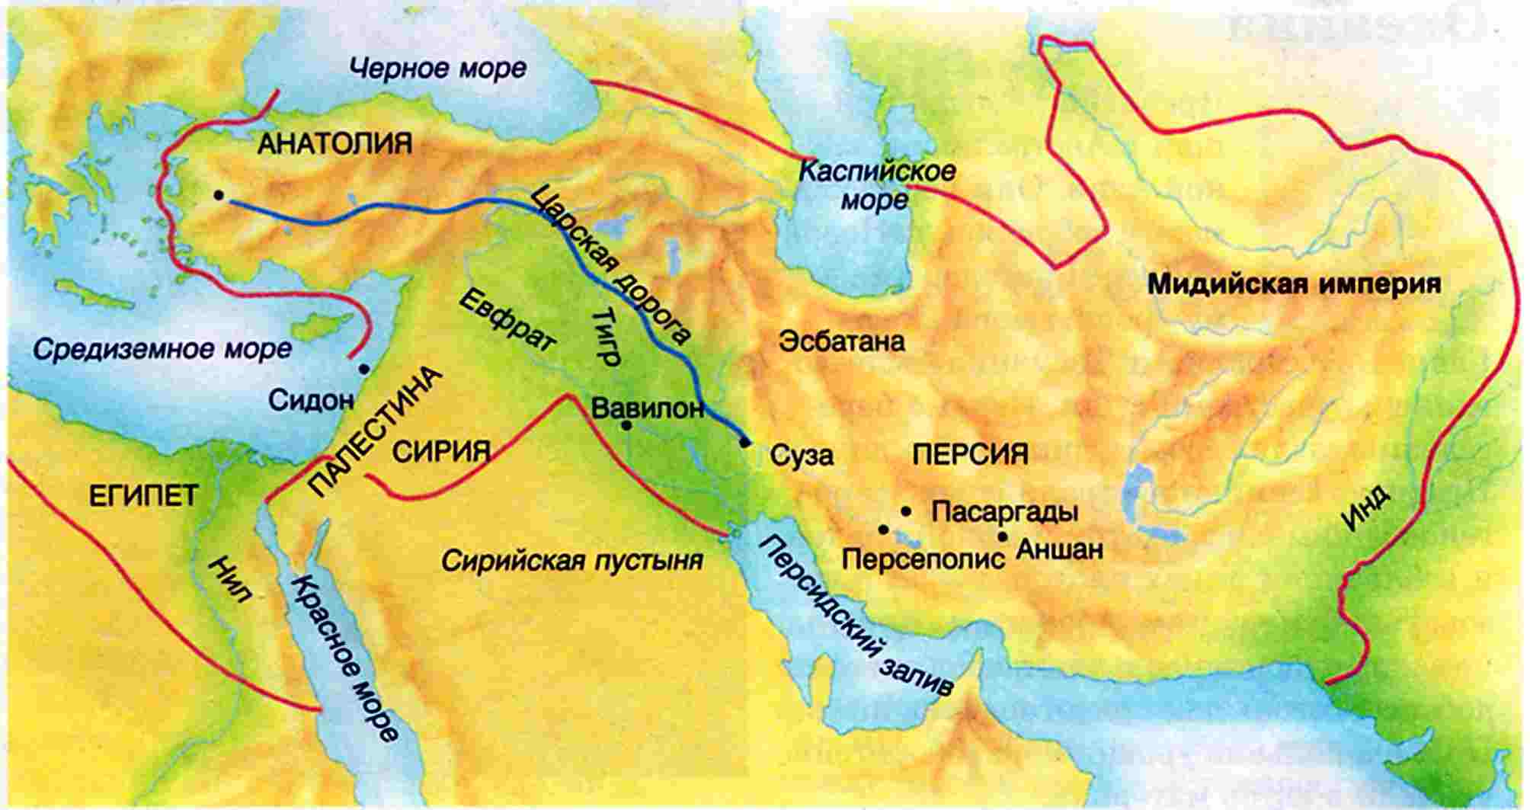
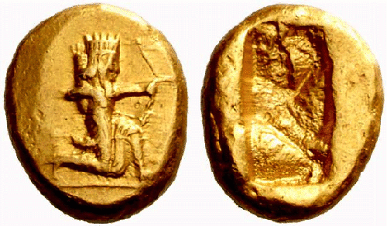
ВНУТРЕННЯЯ ПОЛИТИКА ДАРИЯ ПЕРВОГО
Разделил страну на 20 сатрапий (провинций). Сатрап – наместник царя. Сатрапия платила налоги
Выпущены дарики- золотые монеты
«Царские дороги» – царская почта

Slide 10
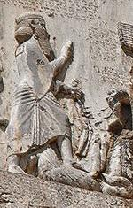
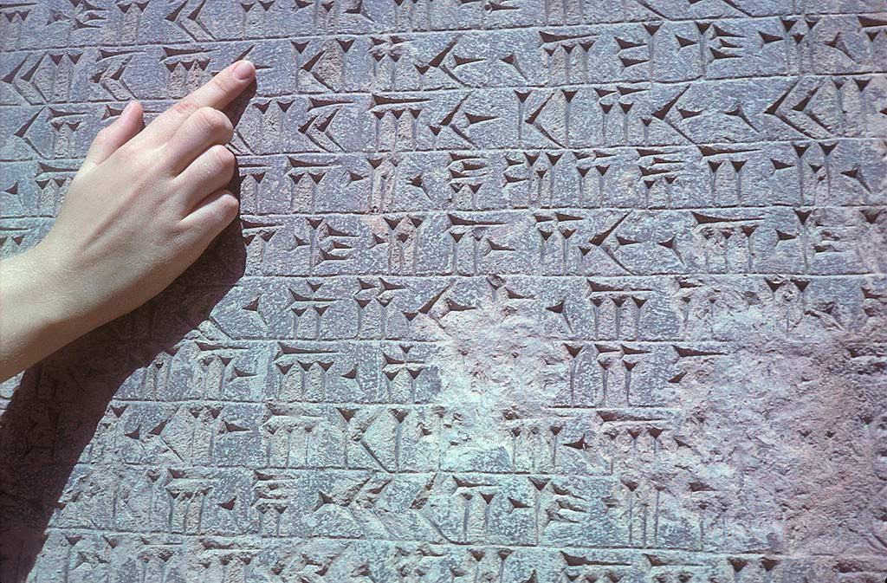
ДРЕВНЕПЕРСИДСКАЯ КЛИНОПИСЬ

Slide 11
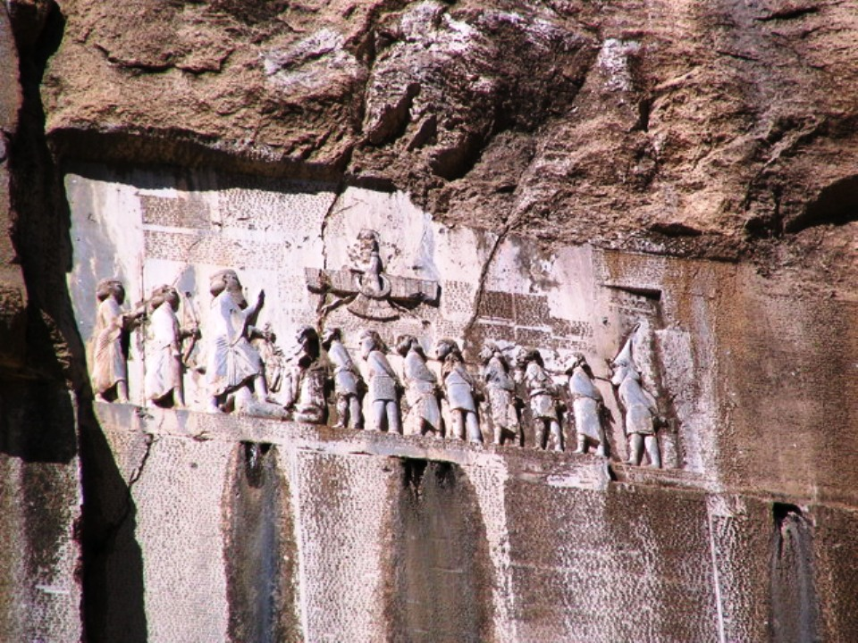
БЕХИСТУНСКАЯ НАДПИСЬ ЦАРЯ ДАРИЯ

Slide 12
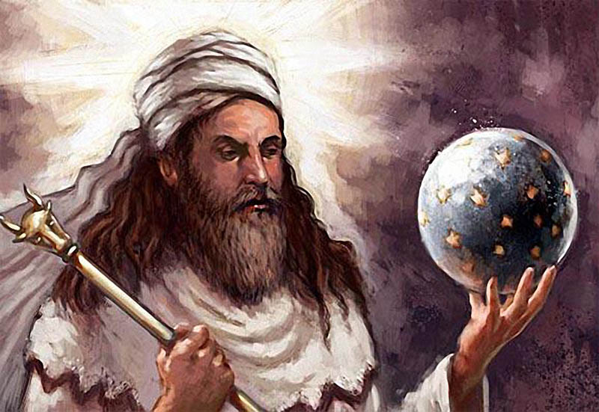
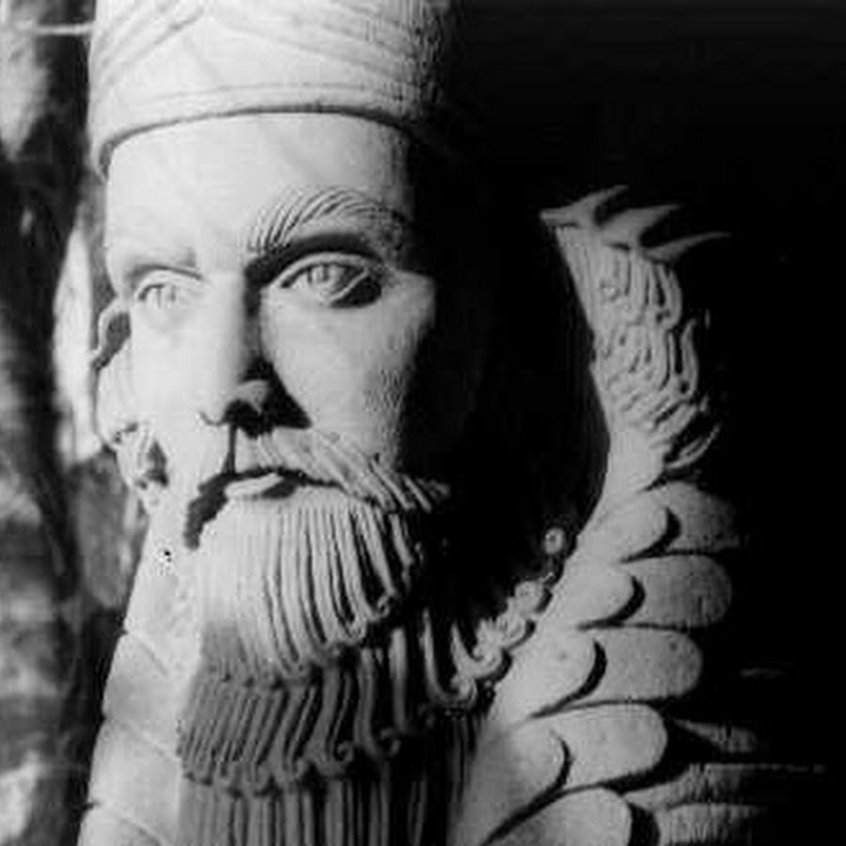
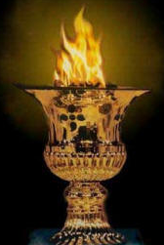
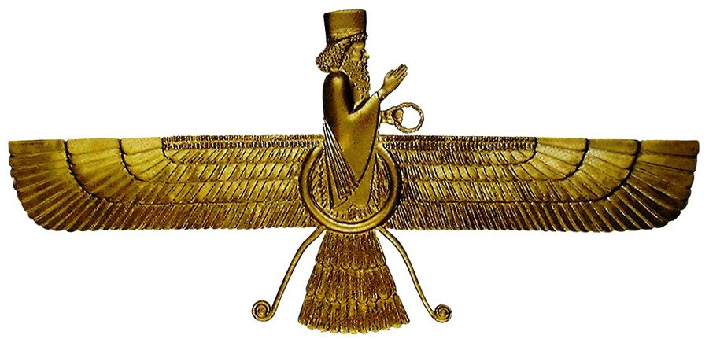
ЗОРОАСТРИЗМ – РЕЛИГИЯ ПЕРСОВ

